Slide 1



빅데이터를 활용한 스핀들 모터 고장 요인 분석
Final Presentation
1조
이의진
박상준

Slide 2

발표 순서
프로젝트 진행 전체 과정 개요
분석 과정 1 : Preprocessing
분석 과정 2 : Clustering
4. 분석 과정 3 : Analysis
그 외 시도해 보았던 것들
결론

Slide 3
임무 분담
박상준
주제 제안 및 실험 데이터 제공
Domain 지식을 활용하여 Data Preprocessing
Clustering 결과 Analysis
이의진
6.6억개 데이터 Preprocessing 시도
다양한 Clustering 알고리즘 연구 및 적용
Clustering 결과 Analysis

Slide 4
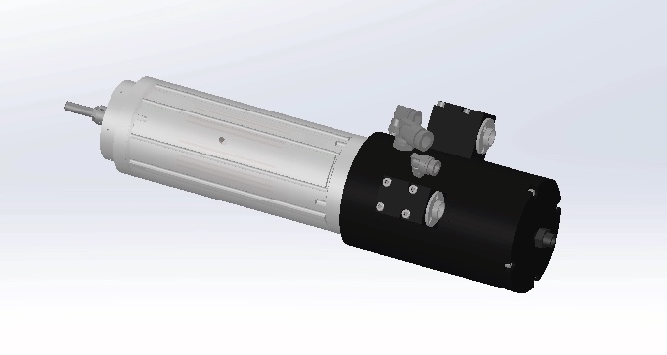
1. 프로젝트 진행 과정 개요
(1) 문제 정의 – 스핀들 모터 고장 요인 분석
스핀들 모터의 파손 징조, 요인을 미리 확인 또는 예측할 수 있다면 부품 제작 시 생산 효율성을 비약적으로 높일 수 있음
한 스핀들이 고장날때까지의 변위 데이터를 FFT변환한 값을 사용하여 클러스터링을 진행한 후, 클러스터 별로 frequency 값 분포를 분석
→ 시간의 흐름에 따라 특정 frequency 분포 별로 클러스터를 나누고, 스핀들 모터에서 나타나는 이상 징후들을 분석

Slide 5
1. 프로젝트 진행 과정 개요
(2) 전체 진행 과정 개요
Raw data : 665,240,000 개의 Time Step에서 X, Y 변위 및 가속도 (Sampling rate = 10,000Hz), (665240000, 4)
New Method : FFT (가속도보다 변위에서 이상 징후가 잘 나타남) (1) 10,000개의 데이터 씩 그룹화 한다. (1개 그룹 → 1초간 data) (2) 각 그룹에서 7가지 분석 attributes를 추출한다. (3) (66,524 , 7) 형태의 데이터를 얻는다.

Slide 6
1. 프로젝트 진행 과정 개요
(2) 전체 진행 과정 개요
3. 7가지 중 3가지 attributes 를 사용하여 K-means Clustering을 적용한다.
(1가지는 Just For Plotting , 2가지는 상관관계 규명을 위해)
4. 나온 결과를 바탕으로 Analysis -> 고장 요인을 수치적으로 찾아낼 수 있는가?

Slide 7
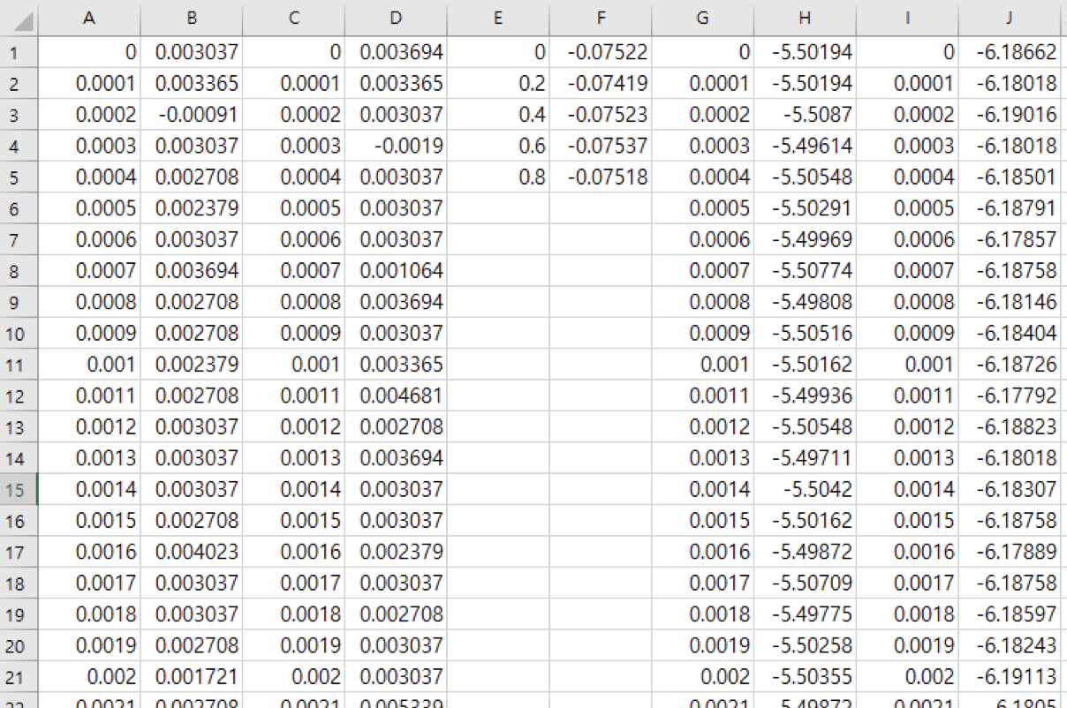
분석 과정 1 : Preprocessing
1열 : 시간
2열 : x축 가속도값
3열 : 시간
4열 : y축 가속도값
5열 : 시간
6열 : 온도 (의미x)
7열 : 시간
8열 : x축 변위값
9열 : 시간
10열 : y축 변위값
초당 10,000개씩의 센서 데이터 값을 66,524초간 읽음 (총 6.6억개의 data)
→ 초당 데이터를 FFT Transform한 결과와 관련된 새로운 변수들로 나타냄

Slide 8
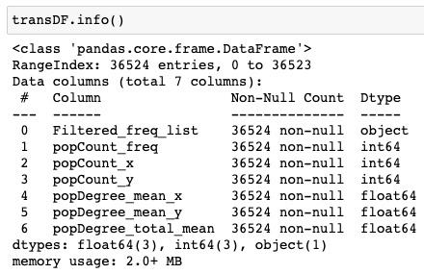
분석 과정 1 : Preprocessing
(1) 7가지 Attributes
‘Filtered_freq_list’ : 1초 내 튄 값의 주파수들의 list
‘popCount_freq’ : x변위, y변위 튄 값들의 총 개수
‘popCount_x’ : x변위 튄 값 개수
‘popCount_y’ : y변위 튄 값 개수
‘popDegree_mean_x’ : x변위 튄 값(amplitude)들의 평균
‘popDegree_mean_y’ : y변위 튄 값(amplitude)들의 평균
‘popDegree_total_mean’ : x, y 변위 전체 튄 값들의 평균
0번, 1번 Col은 최종 분석 시 cluster 내의 Data Point에 대한 분석용
2 – 5번 Col의 데이터에 대하여 K-means Clustering 적용, 6번 : Plotting 용

Slide 9
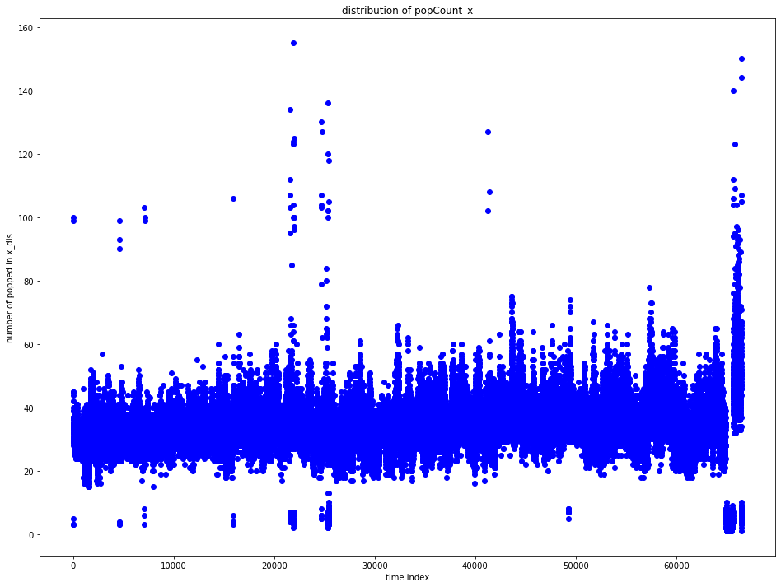
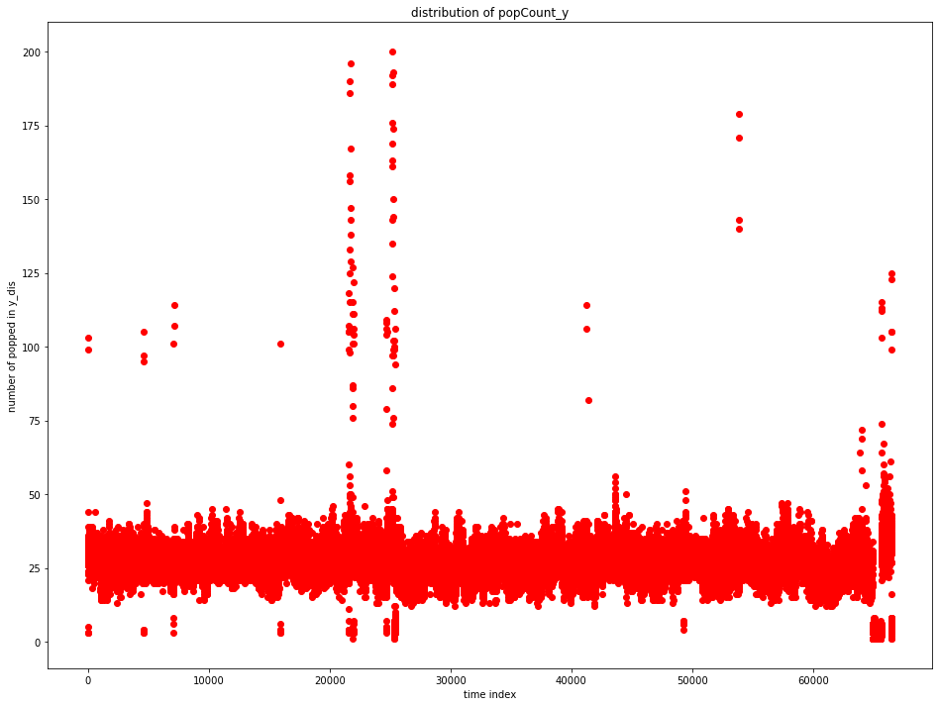
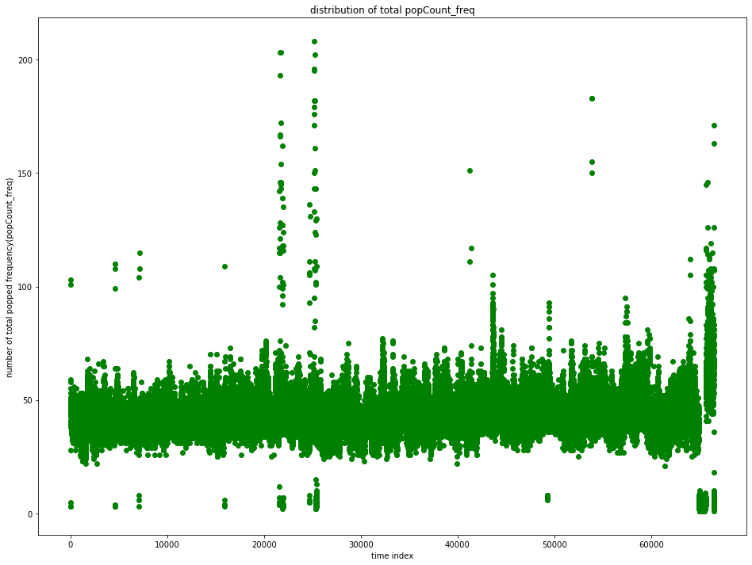
분석 과정 1 : Preprocessing
(2) Plot (The number of Pops - Count)
popCount_x distribution
popCount_y distribution
popCount_freq distribution
popCount_freq = popCount_x + popCount_y – (x, y에서 동시에 튄 개수)

Slide 10
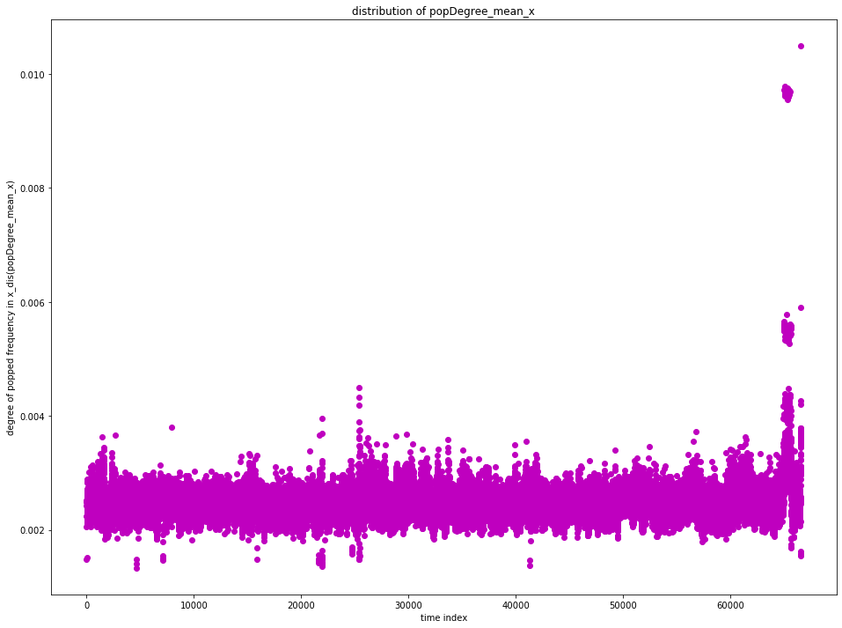
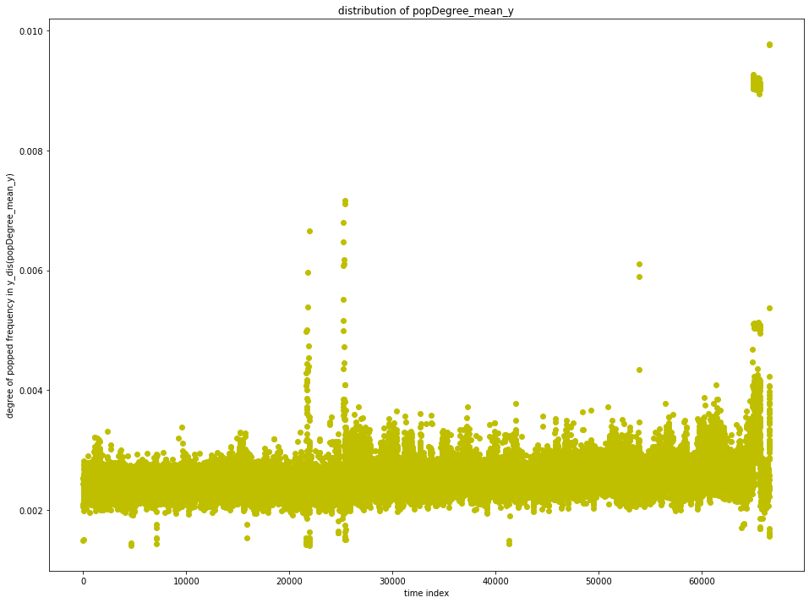
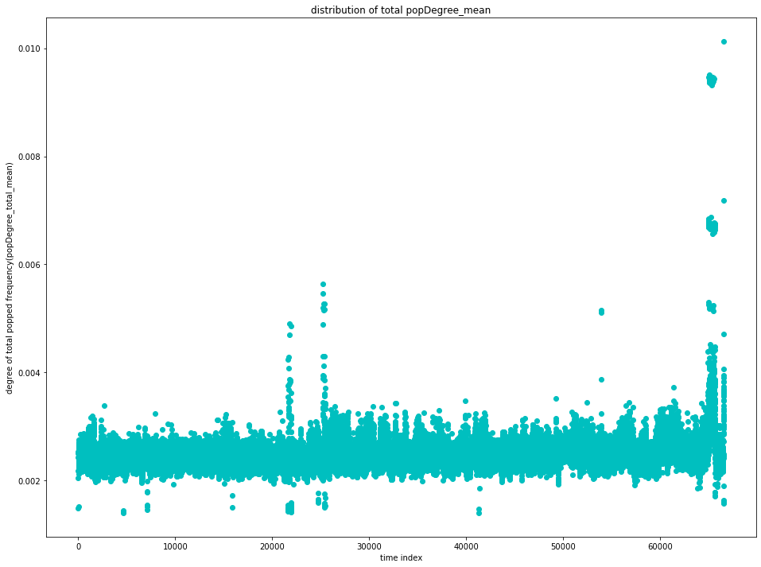
분석 과정 1 : Preprocessing
(3) Plot (튄 정도 - popDegree)
popDegree_x distribution
popDegree_y distribution
popDegree_total distribution
popDegree_total_mean = (threshold보다 큰 x_dis_amplitude 값 + y_dis_amplitude 값) / (popCount_x + popCount_y)

Slide 11
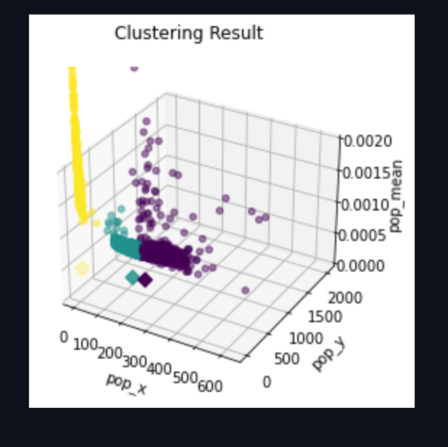
3. 분석 과정 2 : Clustering
(1) 일단 그냥 돌려본다. (k = 3, K – means)
3가지 집단으로 분류 되기는 하나,
축 간의 값 차이가 너무 크게 난다!
-> Normalization : Standard Score

Slide 12
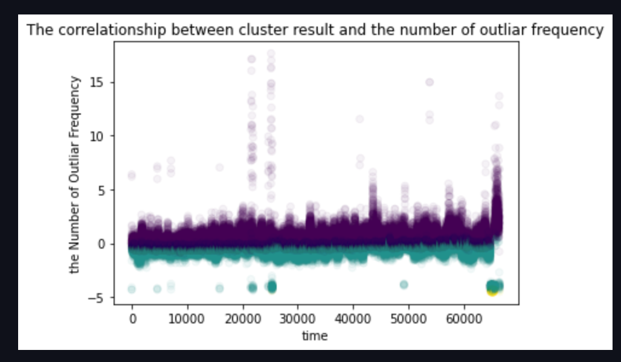
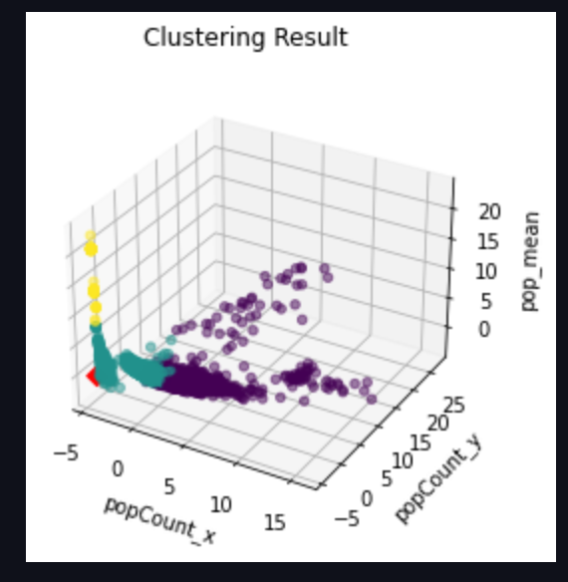
3. 분석 과정 2 : Clustering
X = time
Y = popCount_Freq
(2) 축 정규화 (k = 3, K – means, Normalized)
특정 지점에서 과도하게 튀는 값이 발생!

Slide 13
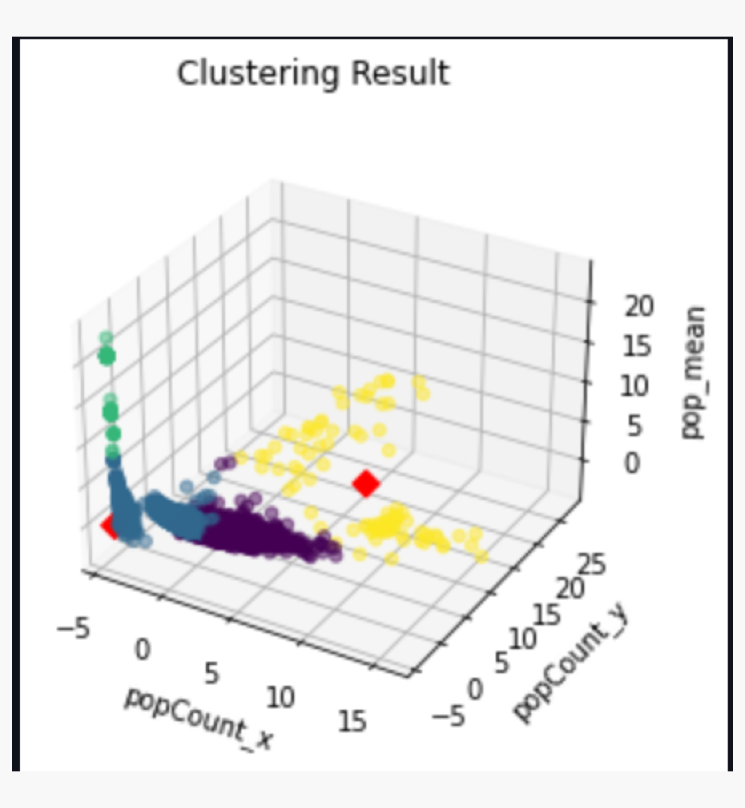
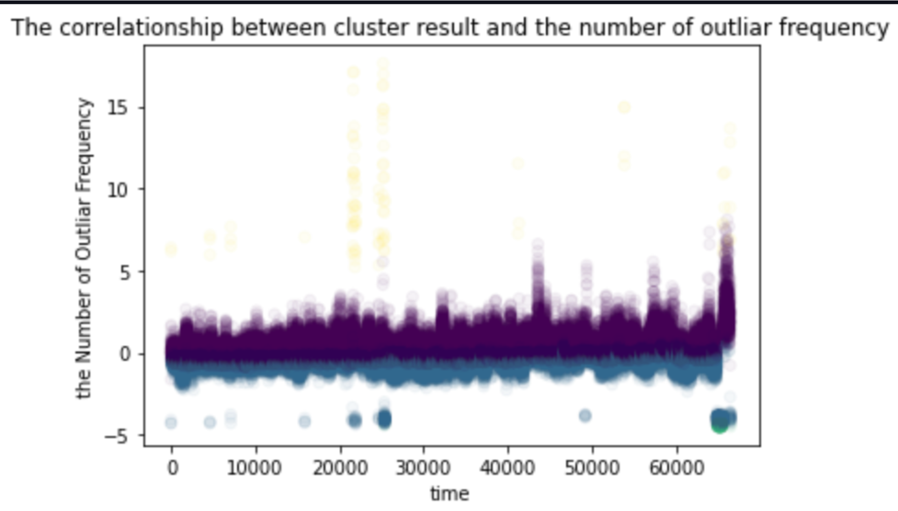
3. 분석 과정 2 : Clustering
X = time
Y = popCount_Freq
(2) 축 정규화 (k = 4, K – means, Normalized)
4개 클러스터가 더욱 정교하게 Detect

Slide 14
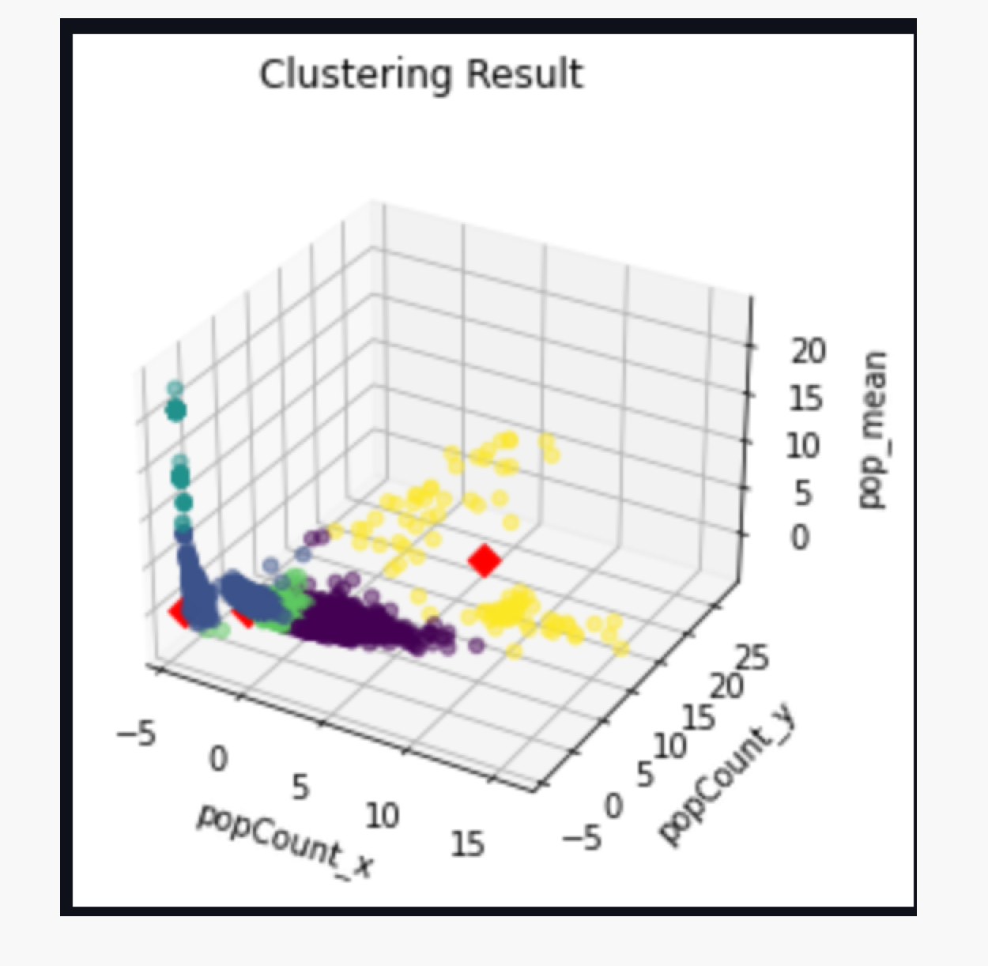
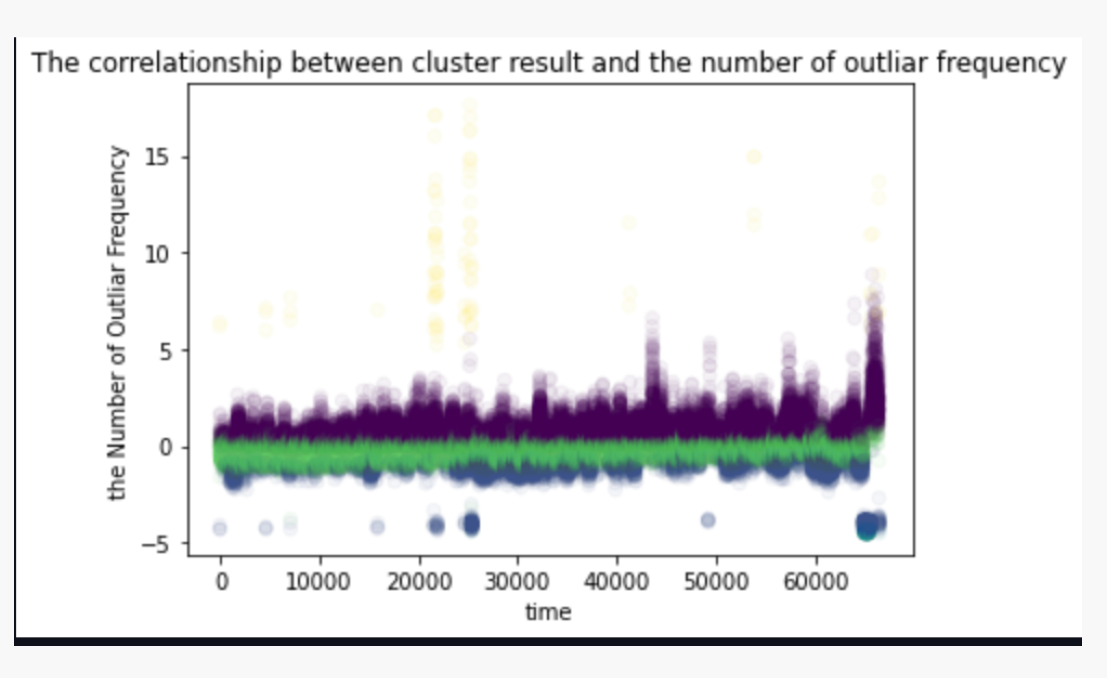
3. 분석 과정 2 : Clustering
X = time
Y = popCount_Freq
(2) 축 정규화 (k = 5, K – means, Normalized)

Slide 15
4. 분석 과정 3 : Analysis
(1) k=4 인 경우에 대하여 Plot 분석
1. 23,000초 부근에서 Yellow Cluster 에 대한 데이터 포인트 출현 -> 불완전 작동
2. 63,000초 부근에서 Purple Cluster pop Count 상승 패턴과 함께 Yellow Cluster 출현 -> 완전 고장
3. 각 Cluster는 Feature Space의 비슷한 영역 내에서 일어남
-> 해당 영역에 속하는 데이터 포인트의 빈도를 통해 고장 신호를 얻을 수 있음!

Slide 16
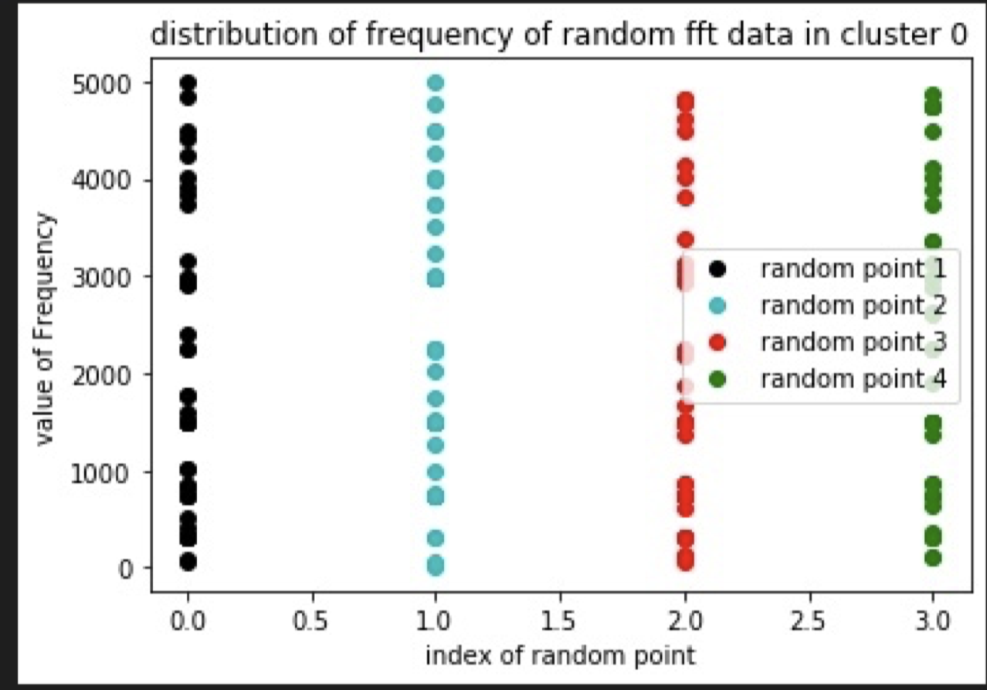
4. 분석 과정 3 : Analysis
(2) k=4 인 경우에 대하여 Cluster 별 Frequency 분석 (Purple)
Purple Cluster에 속하는 점 4개를 랜덤으로 택하여 Filtered Freq list 출력
2. 크게 상관관계가 없음

Slide 17
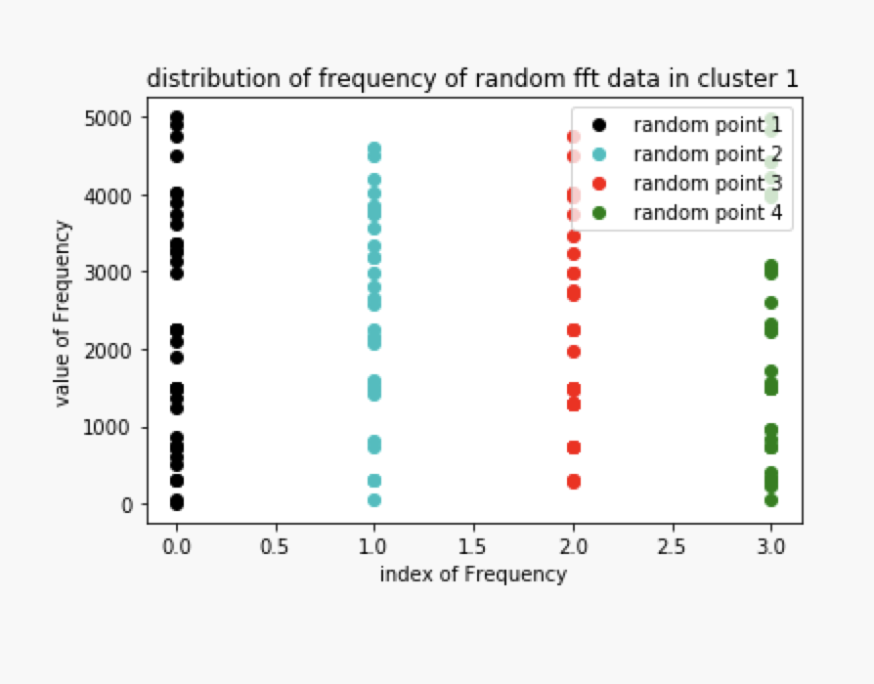
4. 분석 과정 3 : Analysis
(2) k=4 인 경우에 대하여 Cluster 별 Frequency 분석 (Blue)
Blue Cluster에 속하는 점 4개를 랜덤으로 택하여 Filtered Freq list 출력
2. 크게 상관관계가 없음

Slide 18
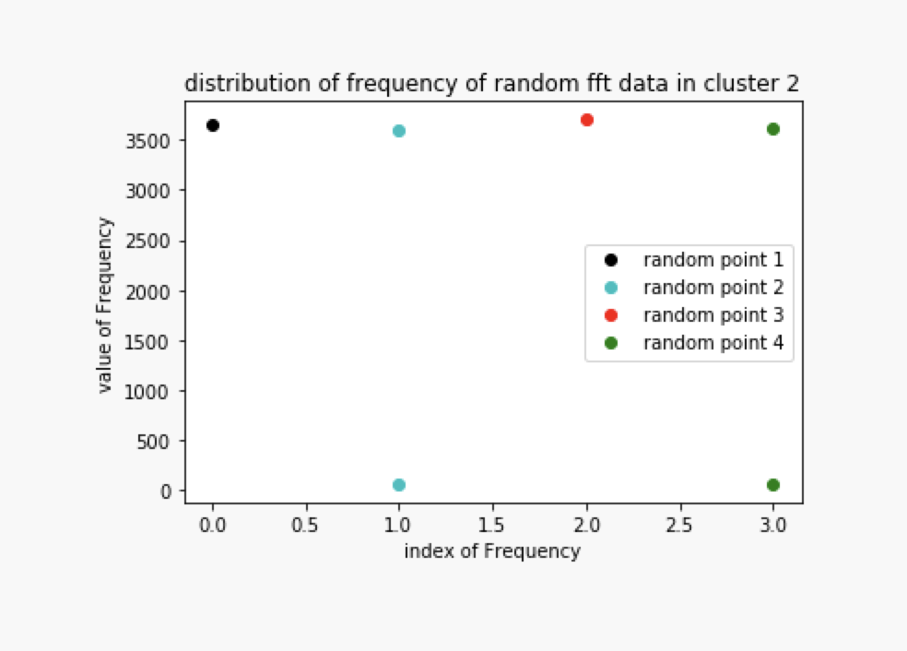
4. 분석 과정 3 : Analysis
(2) k=4 인 경우에 대하여 Cluster 별 Frequency 분석 (Green)
Green Cluster에 속하는 점 4개를 랜덤으로 택하여 Filtered Freq list 출력
2. 사실상 Pop 값이지만 안정도가 높은 Cluster라 PopFrequency 정도가 작음, 그러나 비슷한 주파수 영역이 검출

Slide 19
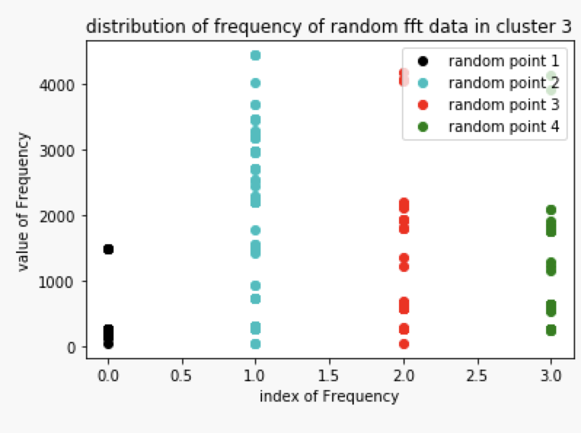
4. 분석 과정 3 : Analysis
(2) k=4 인 경우에 대하여 Cluster 별 Frequency 분석 (Yellow)
Yellow Cluster에 속하는 점 4개를 랜덤으로 택하여 Filtered Freq list 출력
2. 비슷한 주파수 패턴을 보임!

Slide 20
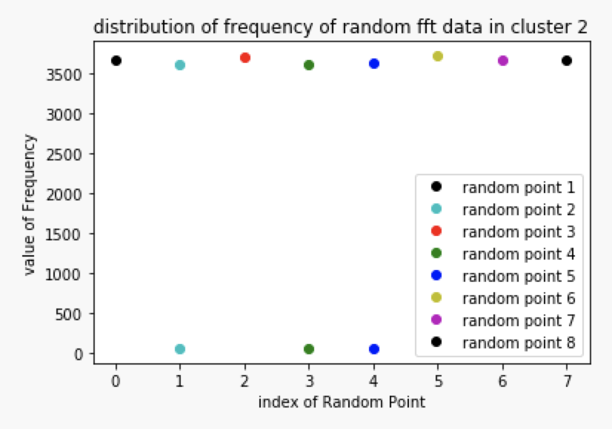
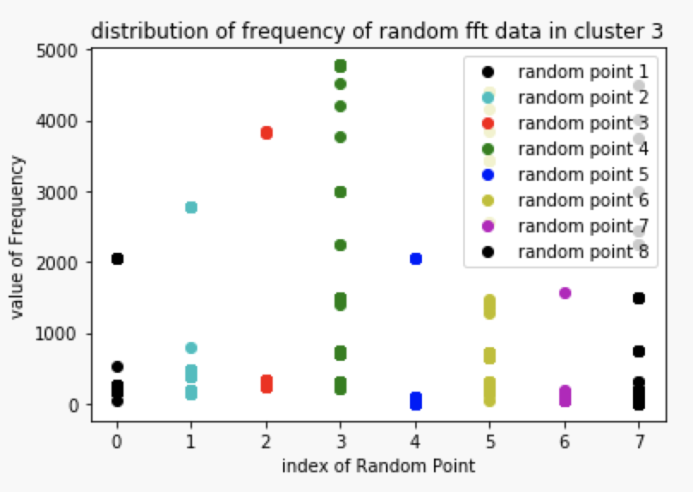
4. 분석 과정 3 : Analysis
(2) k=4 인 경우에 대하여 Cluster 별 Frequency 분석 (그래서 More)
Green : 3600 대의 Frequency
Yellow : 낮은 Frequency 영역이 항상 분포

Slide 21
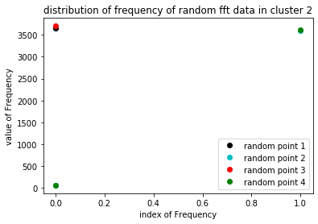
4. 분석 과정 3 : Analysis
(2) k=4 인 경우에 대하여 Cluster 별 Frequency 분석 (튄 값 개수는?)
Green : 안정적인 cluster! → 튄 값 개수도 1~2개
x축 : random point의 index
x축 : 튄 Frequency 값의 index

Slide 22
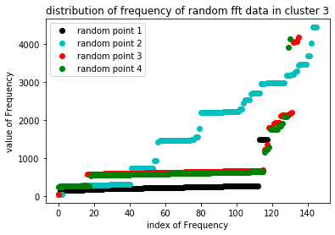
4. 분석 과정 3 : Analysis
(2) k=4 인 경우에 대하여 Cluster 별 Frequency 분석 (튄 값 개수는?)
Yellow : 불안정한 (또는 고장 직전) cluster! → 튄 값 개수가 130~140개
x축 : random point의 index
x축 : 튄 Frequency 값의 index

Slide 23
4. 분석 과정 3 : Analysis
(2) k=4 인 경우에 대하여 Cluster 별 Frequency 분석
모터 안정도 높음
모터 안정도 낮음
Green : 3600 대의 Frequency
양이 많으면
고장
저주파 영역 분포 존재
불안정 운전 시 발생

Slide 24
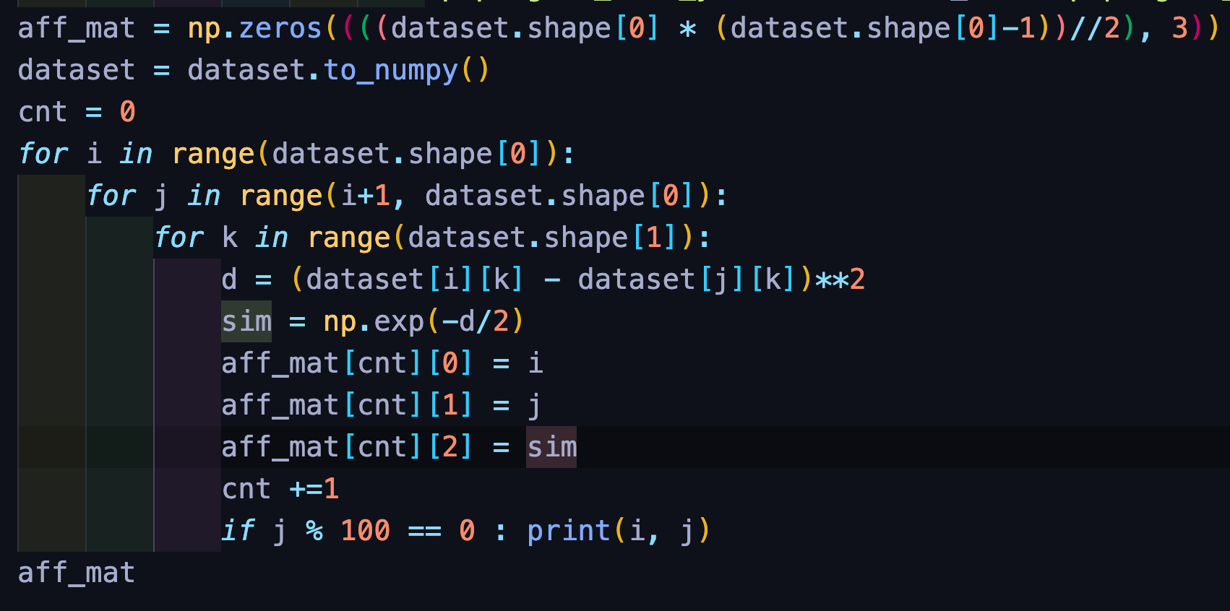
5. 그 외 시도해 보았던 것들
(1) Power Iteration Clustering
Affinity Matrix: (pyspark에서 적용 시 입력으로 Affinity Matrix를 넣어야 함)
축 Normalize를 진행한 Feature Space에서
Euclidian Distance, Gaussian Kernel Similarity 적용
Affinity Matrix 계산만
(출력 결과로 예상 시간을 측정) 4시간 걸리고
메모리도 꽉꽉 …
-> 실패

Slide 25
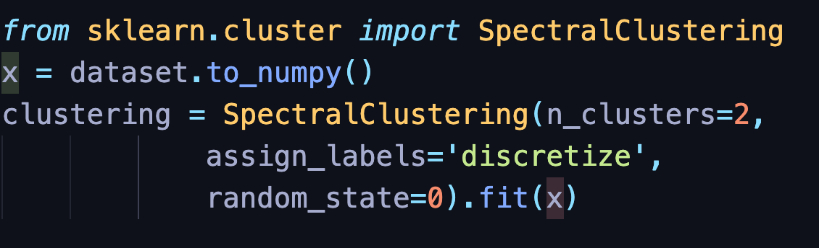
5. 그 외 시도해 보았던 것들
(2) Spectral Clustering - Sklearn
Sklearn에서 제공하는 Spectral Clustering
Affinity Matrix 계산 방식 동일
라이브러리라 더 효율적인 계산 방법이
있을 줄 알았으나
이 또한 계산 시간이 너무 오래 걸림

Slide 26
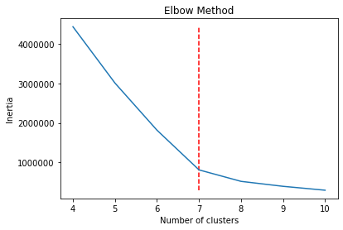
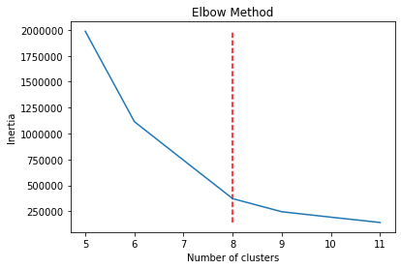
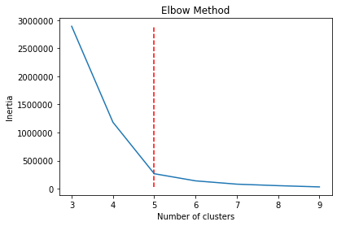
5. 그 외 시도해 보았던 것들
(3) Cluster 별 Frequency 분포를 한 번 더 k-means Clustering
Cluster의 Random Point 별 Frequency 분포에 대해 Elbow Method로 적절한 k값을 찾으며 k-means clustering하면 해당 point에서 주요 튄 값의 원인(즉 에러의 요인, Frequency 덩어리들!) 이 공통적으로 검출되지 않을까?
Green cluster는 어차피 Frequency 분포가 0~2개인게 명확하므로 제외하고
Frequency 분포는 k-means clustering으로는 원인 파악이 힘듦!
Purple
Blue
Yellow

Slide 27
6. 결론
센서에서 얻은 X_변위, Y_변위와 스핀들 모터의 고장 간의 상관관계가 있으며 추가 연구의 가치가 있다.
Frequency Pattern을 보인 Cluster에 대하여 세부적인 Clustering을 더 해 보고, 이것을 다른 스핀들 모터도 함께 사용하여 통합 분석을 해본다면, 고장 원인을 유형화 할 수 있을 것으로 기대된다.
원인 별로 고장난 스핀들 모터의 센서 정보를 분석하여 고장 원인 별 센서 값 패턴을 얻을 수 있을 것으로 기대된다.
이러한 후행 연구들을 통해 스핀들 모터의 수명을 늘리거나 고장을 사전 예방 혹은 예측하는 것이 가능할 것으로 기대된다.

Slide 28
감사합니다

